Slide 1


阳光能源集团电子报
2019年第五期

Slide 2

瑞雪纷飞辞旧岁 员工除雪保畅通 —— 03

Slide 3

瑞雪纷飞辞旧岁 员工除雪保畅通
新春的欢乐尚未散去，2019年第一场大雪飘洒而至。大地银装素裹，但道路上厚厚的积雪也为公司员工的出行带来不便。雪停即是命令，2月15日集团各单位、部室员工到达公司后第一时间便加入了扫雪队伍。
员工们冒着寒风，不畏严寒，默契配合、齐心协力，挥舞着铁锹和笤帚，你铲我扫，一点点地将积雪铲起集中堆放，不到半小时，大家的脸和双手都冻得通红，但扫雪的热情和积极性未减。一个半小时的时间各厂区、办公楼南广场、行车道的积雪彻底清理干净，保证了行人和行车安全。
下雪就是通知，雪停就是命令，各部门统一行动、干劲十足，充分发扬了阳光人团结一致，无私奉献的精神。新年新气象，瑞雪兆丰年，相信我司定会在瑞雪预兆下迎来一个“丰收年”。

Slide 4
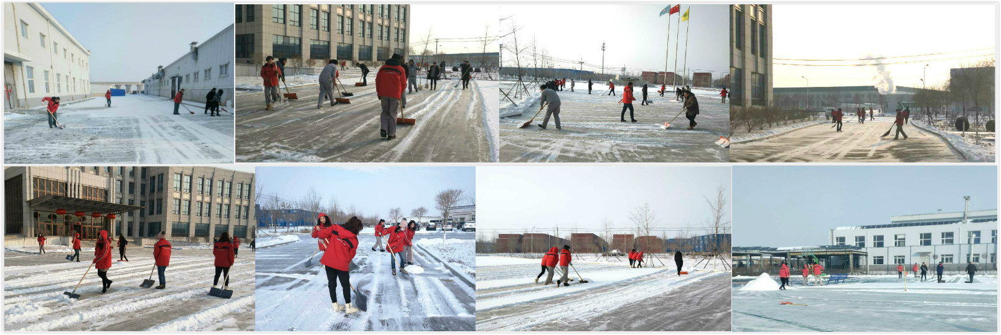
员工除雪辛勤劳动

Slide 5
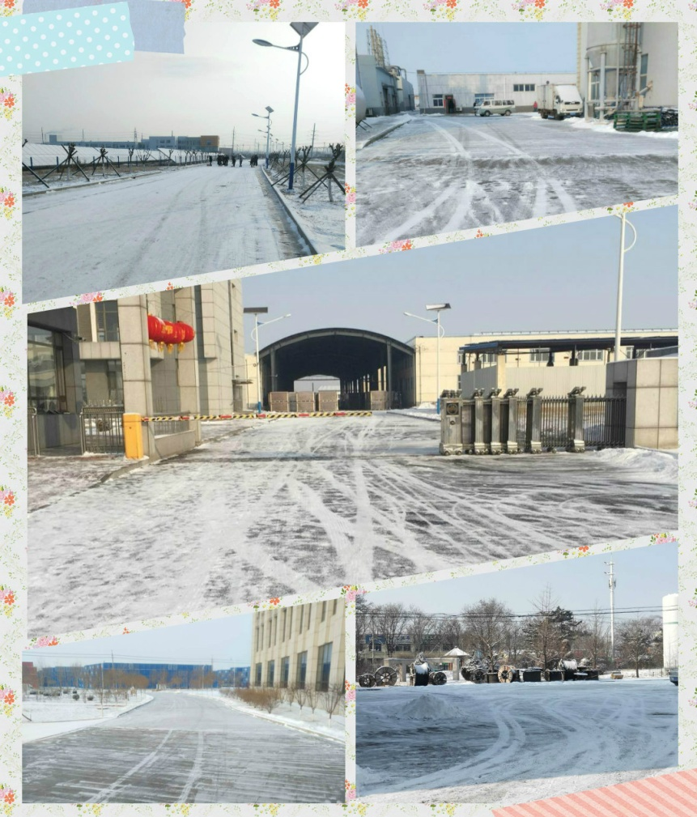
除雪后各厂区照片

Slide 6

2019-2-15

